Slide 1
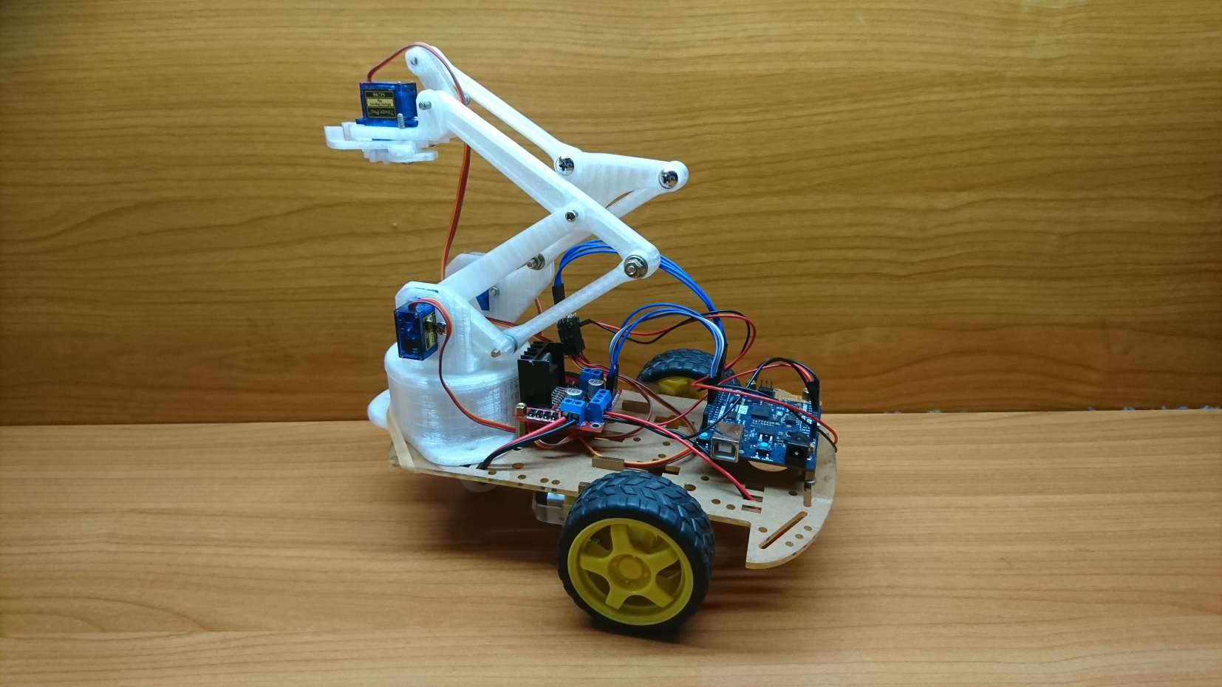
機械手臂-遙控車 控制器 (Arduino Car Arm Controller)
徐子程
生工一
B06602037

Slide 2
實作目標
連接遙控車-機械手臂綜合體，並經由Serial Port發送指令，進行遙控
將原本混亂的程式架構改寫為物件導向，方便開發與管理

Slide 3
設計目的
功能清單
連線
連線狀態顯示
車輛控制
馬達調速
手臂控制

Slide 4
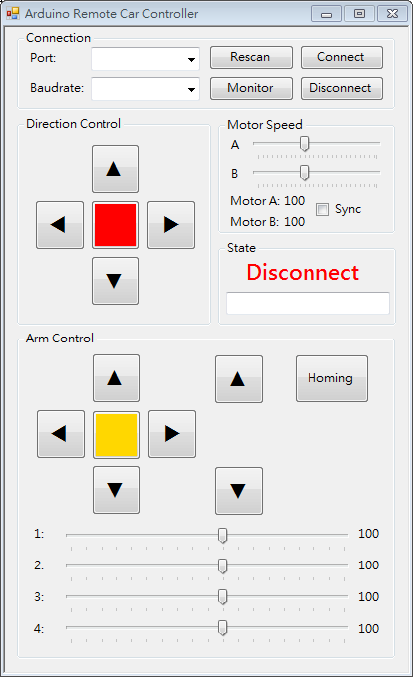
使用者介面

Slide 5

程式功能
連線
選擇的Serial Port
選擇Baud rate
掃描目前電腦上的Serial Port
連線
斷線
Serial回傳訊息監控（未實作）

Slide 6


程式功能
連線狀態顯示
顯示狀態(Connected/Disconnected/Error)
※連線成功後，才會啟用控制功能的按鈕
斷線 已連線

Slide 7
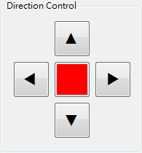
程式功能
車輛方向控制
前進
後退
左轉
右轉
緊急煞車
除了藉由Button操控外，另可接受Keyboard(方向鍵)

Slide 8
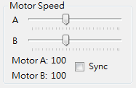
程式功能
車輛馬達調速
馬達A
馬達B
當前數值顯示
數值同步

Slide 9
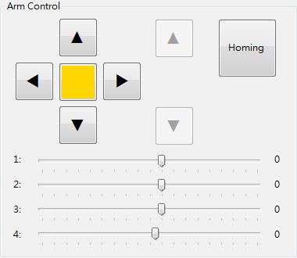
程式功能
手臂方向控制
前
後
左
右
夾緊
上
下

Slide 10
程式功能
手臂方向控制
歸零
伺服馬達角度手動 控制

Slide 11
系統架構
啟動
連線成功
連線
------------------
選擇
Port
Baud rate
使用中
-----------------
遙控車
遙控手臂
中斷連線
離開

Slide 12
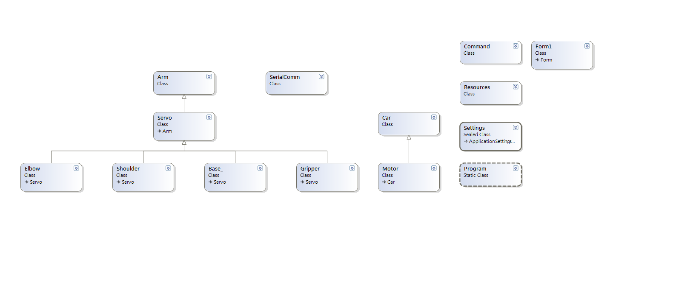
類別圖

Slide 13
類別圖
整台車分為遙控車與手臂兩部分，可獨立操控
車上有2馬達，可分別控制轉向與轉速（PWM）
手臂有4個伺服馬達，分別代表：
基座（Base）
肩膀（Shoulder）
手肘（Elbow）
夾子（Gripper）
在此以策略模式，達成為手臂不同部位功能進行擴充的效果

Slide 14
類別圖
序列通訊（SerialComm）負責接受及處理來自各部位的指令，並由SerialPort向遙控車發送
指令定義（Command）定義遙控車接受的指令形式（配合遙控車上的程式），例如： a100：馬達A調速至PWM=100 f ：遙控車向前（Forward） e90 ：Elbow伺服馬達調整至90度

Slide 15
未實作部分
Serial Monitor 監控Serial Port回傳的資料，並提供另存資料功能
座標轉換 紀錄手臂當前座標，以及輸入座標後自動移置該處（Inverse Kinematics，逆運動學）
指令錄製/倒播 紀錄曾經發送過的指令，利用Stack方式儲存，以便重複特定的動作，並可匯入/匯出成檔案

Slide 16
遇到的困難
時間不足
Serial Port使用上的困難 原本的程式是將SerialPort物件寫在From1裡，根據範例寫法是使用委派方式處理接收到資料的事件，但獨立成一個Class後，尚未研究出如何使用（觀察者模式?）

Slide 17
結語
經測試，本專案成功開發出可傳送指令至遙控車的程式，並將物件導向的精神運用在其之上
因為這門課關係，連帶將Arduino端的程式改物件導向
本專案仍有許多不足之處，希望之後的開發可以繼續補足
雖然課程只有短短半個學期，不過仍學到了許多有關軟體開發的策略和技巧，可以說是物超所值。希望這堂課能開成一整學期，讓我們有充裕的時間可以熟悉相關語法，做出更完整的專案

